Slide 1
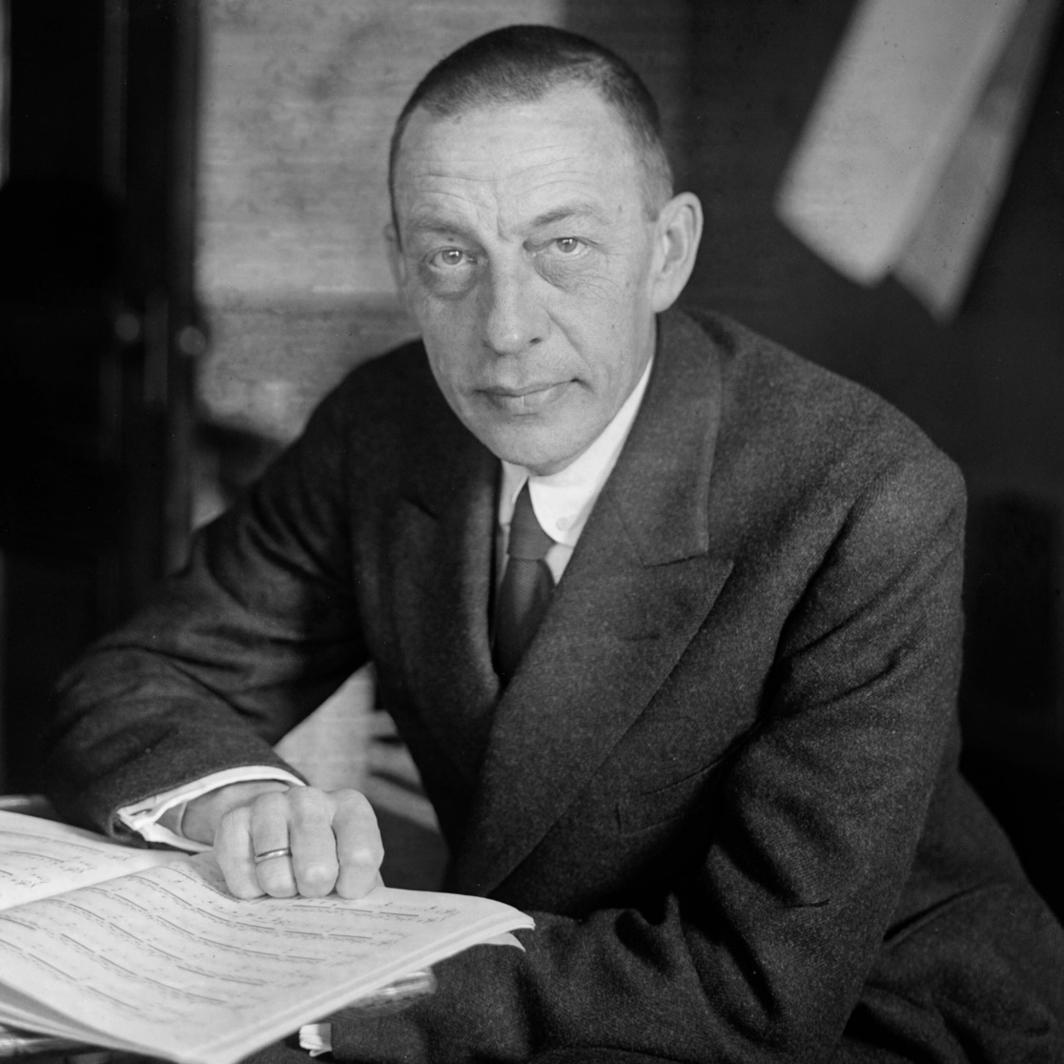
Сергей Рахманинов
всемирно известный композитор,
пианист и дирижер

Slide 2
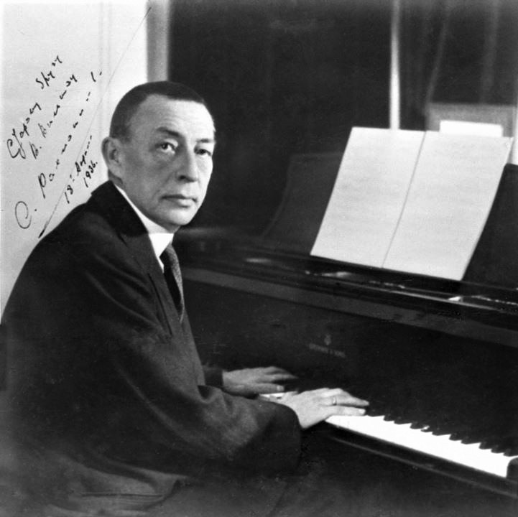
Имя великого музыканта
Сергея Васильевича Рахманинова
известно во всем мире,
и его смело можно назвать «русским гением».
Сергей Рахманинов был великолепным пианистом, который не имел себе равных, блестящим дирижером и композитором, оставившим после себя огромное культурное наследие. Он создал такие выдающиеся произведения, которые своей вдохновенностью никого не могут оставить равнодушными.
Роковая судьба распорядилась так, что маэстро пришлось покинуть Родину, но любовь к отчизне, как и любовь к музыке, он пронес в сердце через всю жизнь и отразил это в своём гениальном творчестве.

Slide 3
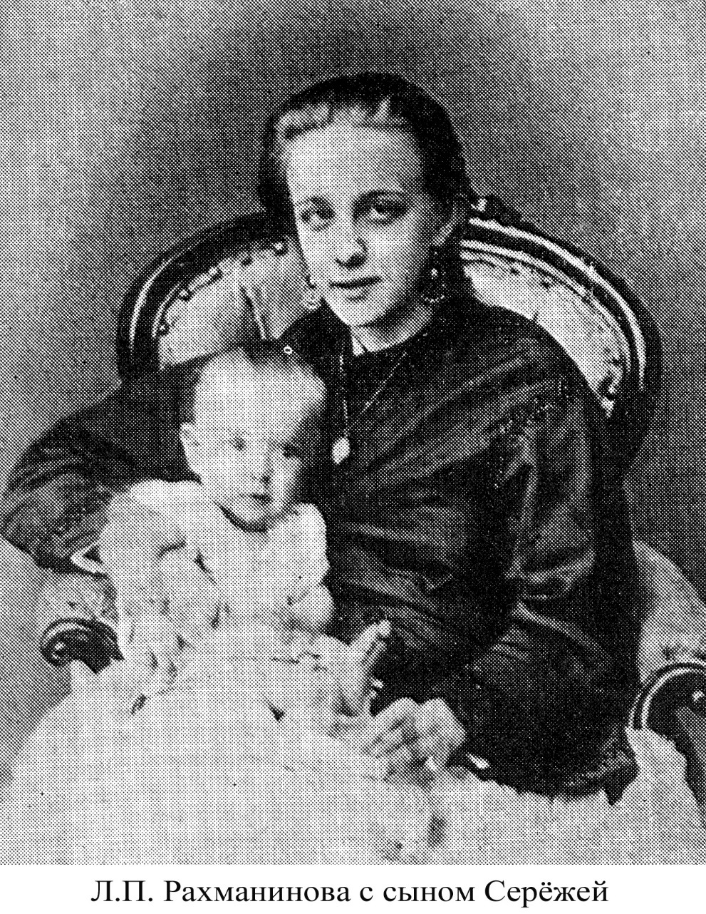
Краткая биография Рахманинова
Сергей Рахманинов родился в усадьбе Семеново Новгородской губернии (по другим данным, в имении Онег Старорусского уезда Новгородской губернии) в апреле 1873 года.
Семья Рахманиновых была очень музыкальна.
Дед, Аркадий Рахманинов, пианист, известен как автор салонных романсов, учился у известного в России педагога и композитора Джона Фильда. Сохранилось несколько романсов и фортепианных пьес его сочинения, изданных в XVIII веке.
Отец, Василий Рахманинов, — потомственный тамбовский дворянин — тоже увлекался музыкой, но профессионально не играл.
Первой учительницей музыки Сергея Рахманинова стала его мать Любовь Рахманинова, дочь генерала Петра Бутакова, директора Аракчеевского кадетского корпуса.

Slide 4
Краткая биография Рахманинова
С юных лет Сергей Рахманинов начал систематически учиться музыке.
В 1882 году он поступил в Петербургскую консерваторию.
В 1885 году переехал в Москву и стал студентом Московской консерватории. Здесь Сергей Рахманинов впервые встретился с Петром Чайковским. Знаменитый композитор заметил способного ученика и внимательно следил за его успехами.
Среди произведений, написанных в годы учебы, — Концерт № 1 для фортепиано с оркестром (первая редакция, 1891), юношеская симфония (1891), симфоническая поэма "Князь Ростислав" (1991).
В 1891 Рахманинов окончил консерваторию с Большой золотой медалью как пианист, а в 1892 году – как композитор.
Дипломной работой Рахманинова стала одноактная опера "Алеко" (1892) по поэме Александра Пушкина "Цыганы". В 1893 году она была поставлена в Большом театре.
С зимы 1892 года начались публичные выступления Рахманинова как пианиста.

Slide 5
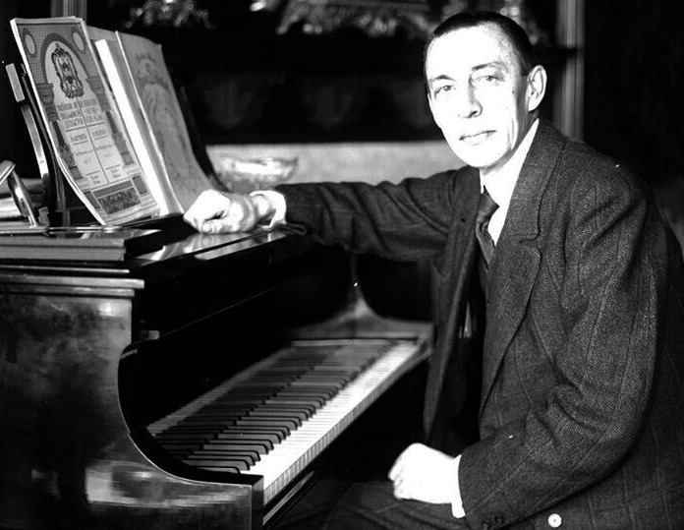
Творчество Рахманинова
Творчество Рахманинова принято условно делить на три или четыре периода:
ранний (1889—1897),
зрелый (его иногда делят на два периода: 1900—1909 и 1910—1917)
поздний (1918—1941).

Slide 6
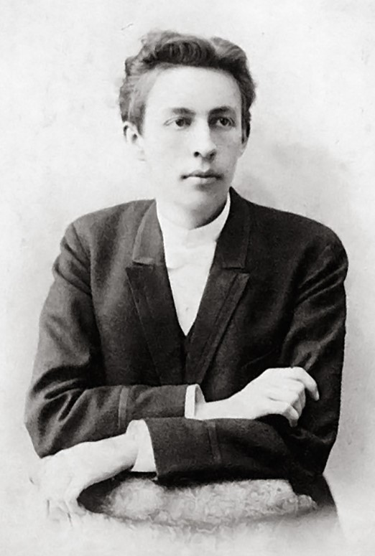
Жизнь и творчество Рахманинова
Первый ранний период начинался под знаком позднего романтизма.
Среди его произведений 1890-х годов выделяются:
1893 - Симфоническая фантазия "Утес"
1896 - "Музыкальные моменты" для фортепиано и ряд романсов.
1893 - Элегическое трио "Памяти великого художника« было создано под впечатлением смерти Чайковского
1895 – Первая симфония
Премьера Первой симфонии, состоявшаяся в 1897 году, обернулась крупным провалом.
Сильное потрясение привело Рахманинова к творческому кризису. На несколько лет он отошел от сочинения музыки, сосредоточившись на исполнительской деятельности.

Slide 7
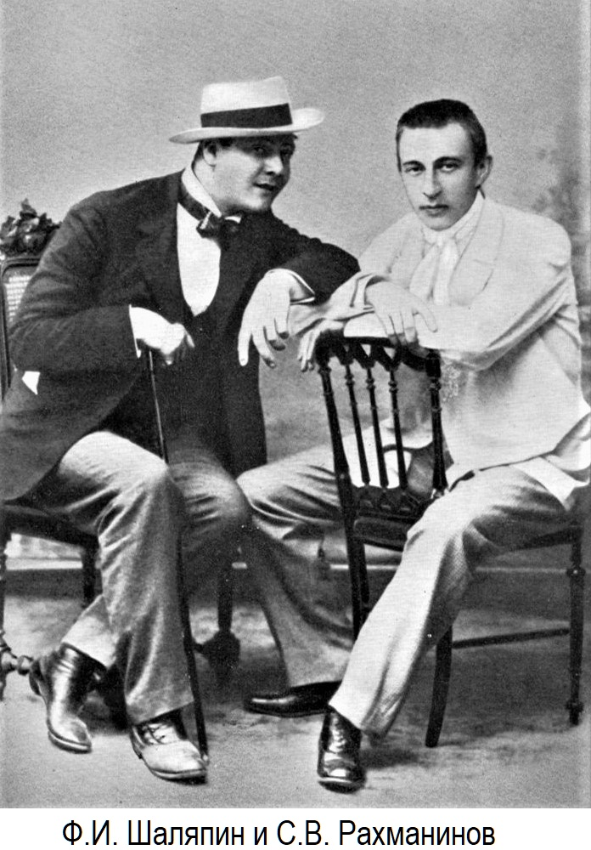
Жизнь и творчество Рахманинова
В 1897–1898 годах Рахманинов дирижировал спектаклями Московской частной русской оперы Саввы Мамонтова, тогда же началась его международная исполнительская карьера.
Первое зарубежное выступление Рахманинова состоялось в Лондоне в 1899 году.
В 1900 году он побывал в Италии.
В 1898–1900 годах неоднократно выступал в ансамбле с Федором Шаляпиным.
К началу 1900-х годов Рахманинову удалось преодолеть творческий кризис. Последовавшие полтора десятилетия стали самыми плодотворным в его биографии.

Slide 8
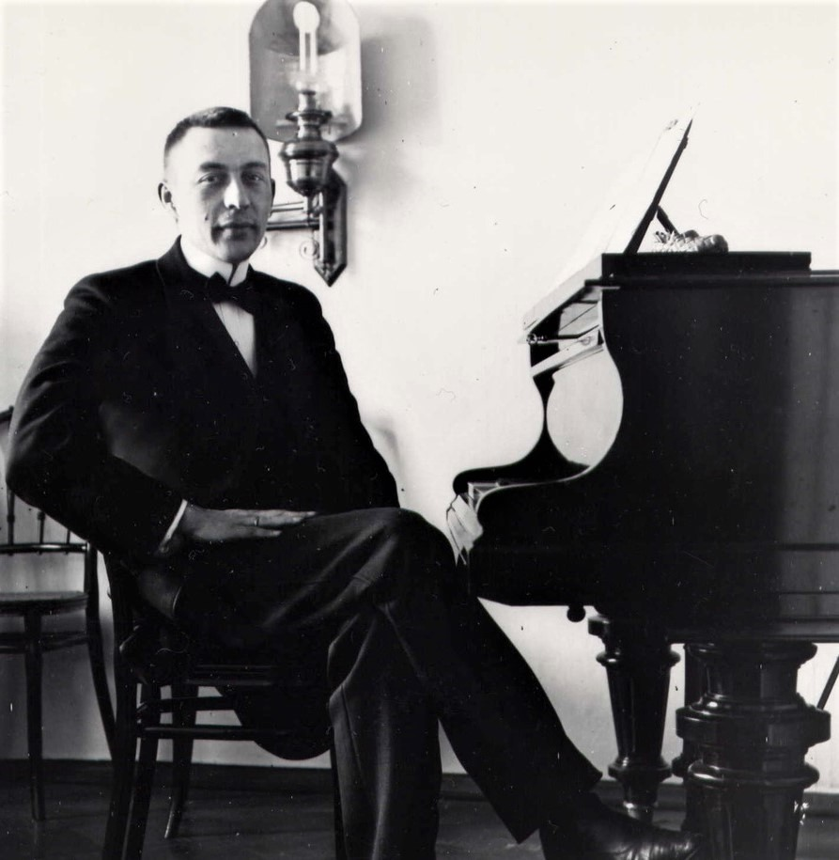
Жизнь и творчество Рахманинова
Период зрелости (1900—1909)
отмечен формированием индивидуального, зрелого стиля, основанного на интонационном багаже знаменного распева, русской песенности и стиля позднего европейского романтизма.
Первые крупные произведения этого периода:
Второй концерт для фортепиано с оркестром (1901)
Соната для виолончели и фортепиано (1901)
Кантата "Весна" (1902) на стихи Некрасова.

Slide 9
Жизнь и творчество Рахманинова
В 1904–1906 годах Рахманинов работал дирижером в Большом театре, где его «специальностью» были оперы русских композиторов XIX века.
Тогда же он написал две одноактные оперы:
«Франческа да Римини» (1904) на либретто Модеста Чайковского по Данте Алигьери
«Скупой рыцарь» (1904) по Пушкину.
Обе оперы увидели свет рампы в 1906 году в Большом театре под управлением автора.
Третья опера этого периода – «Монна Ванна» по одноименной пьесе Мориса Метерлинка осталась неоконченной.
Крупные инструментальные опусы 1900-х годов:
Симфония №2 (1907)
Концерт №3 для фортепиано с оркестром (1909).
Симфоническая поэма "Остров мертвых" (1909), навеянная одноименной картиной популярного на рубеже веков швейцарского живописца Арнольда Беклина.

Slide 10
Жизнь и творчество Рахманинова
С 1906 года три зимы Рахманинов провел в Дрездене, летом возвращаясь домой.
Он довольно часто выступал в тот период в Европе как пианист и дирижер.
В 1907 году принимал участие в Русских исторических концертах, организованных Сергеем Дягилевым в Париже, в 1909 году впервые выступал в США, в 1910–1911 годах играл в Англии и Германии.
В 1910-х годах Рахманинов уделял много внимания крупным хоровым формам.
Огромное значение для духовной русской музыки имеют его богослужебные композиции – Литургия св. Иоанна Златоуста (1910) и Всенощное бдение (1915).
В 1913 году была написана монументальная поэма "Колокола" на стихи Эдгара По для солистов, хора и оркестра.
Богато и разнообразно представлены в его творчестве 1900-1910-х годов и малые формы:
романсы (в том числе знаменитые "Сирень" на слова Екатерины Бекетовой, "Здесь хорошо" на слова Галины Галиной, "Маргаритки" на слова Игоря Северянина и многие другие),
пьесы для фортепиано (в том числе две тетради прелюдий и две тетради "Этюдов-картин").

Slide 11
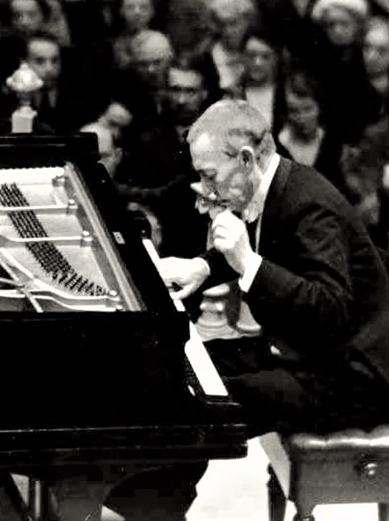
Жизнь и творчество Рахманинова
Февральская революция 1917 года была радостным событием для Рахманинова. Вскоре, однако, чувство радости сменилось тревогой, которая нарастала в связи с разворачивающимися событиями.
Октябрьская революция была встречена композитором настороженно. По его мнению, в связи с ломкой всего строя, артистическая деятельность в России могла прекратиться на многие годы, поэтому композитор воспользовался пришедшим из Швеции предложением выступить в концерте в Стокгольме.
В декабре 1917 года Рахманинов отправился на гастроли в Скандинавию, откуда в Россию уже не вернулся.
В 1918 году он вместе с семьей поселился в США.

Slide 12
Жизнь и творчество Рахманинова
В Америке Рахманинов добился огромного успеха.
Слушателей привлекало не только высокое исполнительское мастерство Рахманинова, но и манера его игры, внешний аскетизм, за которым скрывалась яркая натура гениального музыканта.
Особым успехом пользовались его интерпретации собственной музыки и произведений композиторов-романтиков – Фредерика Шопена, Роберта Шумана, Ференца Листа.
Граммофонные записи рахманиновской игры дают представление о его феноменальной технике, чувстве формы, ответственном отношении к деталям.
Многочисленные концертные выступления не оставляли Рахманинову сил и времени для сочинения музыки.
В течение первых девяти лет эмиграции Рахманинов не написал ни одного нового произведения.
«Уехав из России, я потерял желание сочинять. Лишившись родины, я потерял самого себя...» (С.Рахманинов)

Slide 13
Жизнь и творчество Рахманинова
Поздний период творчества (1918—1941).
В 1926 году Сергей Рахманинов возвращается к творчеству. Он заканчивает Концерт №4 для фортепиано с оркестром (начатый в России в середине 1910-х годов).
Затем появились:
"Три русские песни" для хора и оркестра (1926),
"Вариации на тему Корелли" для фортепиано (1931),
"Рапсодия на тему Паганини" для фортепиано с оркестром (1934),
Симфония №3 (1935–1936)
"Симфонические танцы" для оркестра (1940).
В последних двух произведениях с особой силой звучит тема тоски по утраченной России.

Slide 14
Жизнь и творчество Рахманинова
Поздний (зарубежный) период творчества отмечен исключительным своеобразием.
Стиль Рахманинова складывается из цельного соединения самых различных, порой противоположных стилистических элементов: традиций русской музыки, древнерусского знаменного распева, джаза, «ресторанной» эстрады 1930-х годов, виртуозного стиля XIX века и жёсткой токкатности авангарда.
В самой разнородности стилистических предпосылок заключён философский смысл — абсурдность, жестокость бытия в современном мире, утрата духовных ценностей.
Произведения этого периода отличаются загадочной символикой, смысловой полифонией, глубоким философским подтекстом.

Slide 15
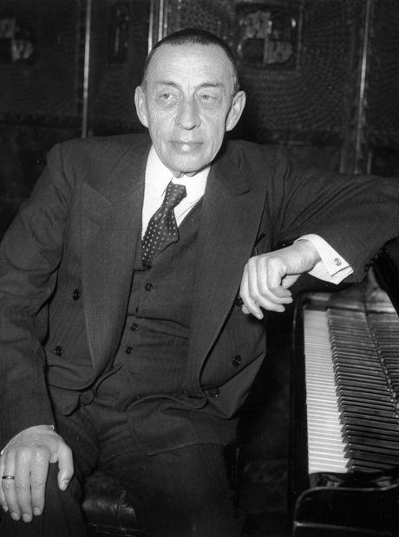
Жизнь и творчество Рахманинова
Значение композиторского творчества
Сергея Рахманинова огромно:
Рахманинов синтезировал различные тенденции русского искусства, различные тематические и стилистические направления, и объединил их под одним знаменателем — русским национальным стилем.
Рахманинов обогатил русскую музыку достижениями искусства XX века и был одним из тех, кто вывел национальную традицию на новый этап. Он обогатил интонационный фонд русской и мировой музыки интонациями древнерусского знаменного распева.
Рахманинов (наряду со Скрябиным и Метнером) вывел русскую фортепианную музыку XX века на мировой уровень, став одним из первых русских композиторов, чьи фортепианные произведения входят в репертуар всех пианистов мира.

Slide 16
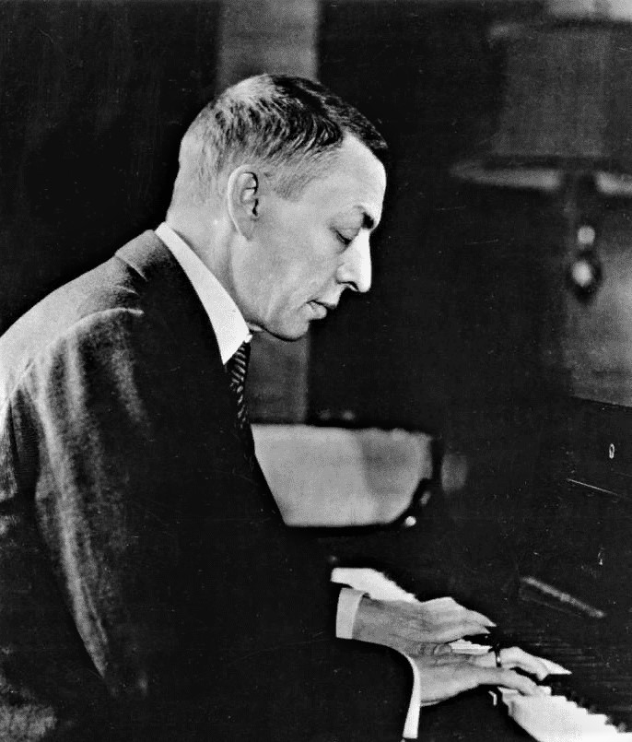
Жизнь и творчество Рахманинова
Значение исполнительского творчества Рахманинова не менее велико:
Рахманинов-пианист стал эталоном для многих поколений пианистов разных стран и школ, он утвердил мировой приоритет русской фортепианной школы, отличительными чертами которой являются:
1) глубокая содержательность исполнения;
2) внимание к интонационному богатству музыки;
3) «пение на фортепиано» — имитация средствами фортепиано вокального звучания и вокальной интонации.
Рахманинов-пианист оставил эталонные записи многих произведений мировой музыки, на которых учатся многие поколения музыкантов.

Slide 17
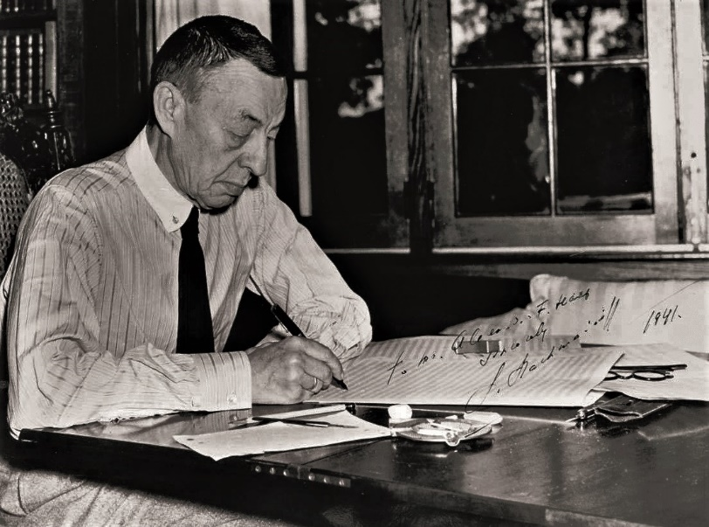
Жизнь и творчество Рахманинова
В годы Второй мировой войны Рахманинов дал в США несколько концертов и весь денежный сбор направил в фонд Советской Армии, чем оказал ей весьма существенную помощь.
28 марта 1943 года Сергей Рахманинов скончался после тяжелой болезни в кругу своих близких в Беверли Хиллз, Калифорния, США.

